Slide 1
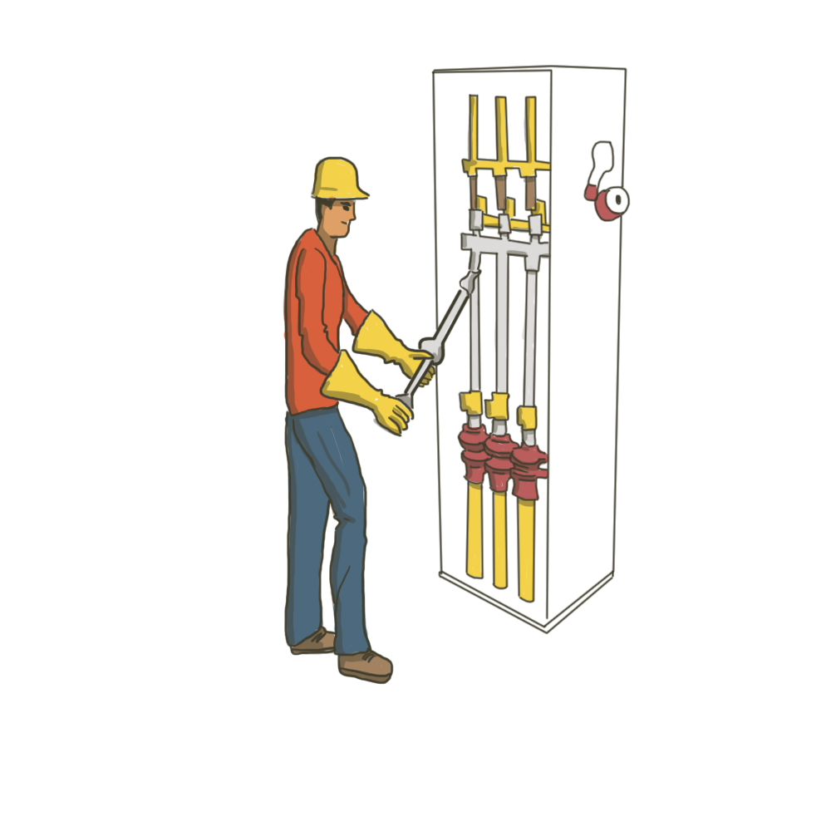
Control de riesgos eléctricos

Slide 2

Competencias
Al finalizar el curso, los participantes serán capaces de:
Realizar trabajo seguro y responsable en ámbitos relacionados con uso y manejo de energía eléctrica.

Slide 3
Contenido
Energía eléctrica
Tipos de corriente industrial
Efectos fisiológicos de la energía según intensidad
Acciones y condiciones subestándar
Formas de contacto con la energía eléctrica
Medidas preventivas
Riesgos en los equipos, dispositivos y herramientas eléctricas
Elementos de protección personal

Slide 4
Analicemos el siguiente video
Observa con atención el siguiente video
https://www.youtube.com/watch?v=xwyeFfjtyx8

Slide 5

Pensemos…
¿Qué te pareció el video? Argumenta tu respuesta
¿Haz experimentado una situación no deseada, ya sea accidente o incidente? Coméntala
¿Por qué crees que es importante el uso de elementos de protección personal? Argumenta tu respuesta

Slide 6
¿Qué es la energía eléctrica?
    La energía eléctrica se manifiesta como corriente eléctrica, es decir, como el flujo de electrones que pasa de átomo en átomo a lo largo de un conductor. En otras palabras, se trata de la energía que se produce cuando dos puntos con diferentes voltajes se ponen en contacto a través de un conductor eléctrico

Slide 7
Definiciones
  Peligro
  Energía eléctrica
  Riesgo
  Probador de voltaje
  Dieléctrico
  Líneas de transmisión

Slide 8
Definiciones
  Conductor
  Conductor desnudo
  Conductor activo
  Disyuntor
  Conductor aislado
  Fusible

Slide 9
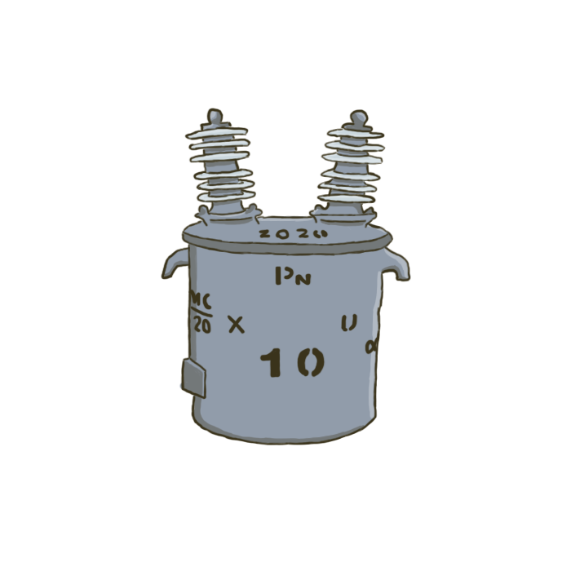
Definiciones
  Protector térmico
  Protector diferencial
  Transformador

Slide 10
Definiciones
  Corriente alterna
  Corriente continua

Slide 11
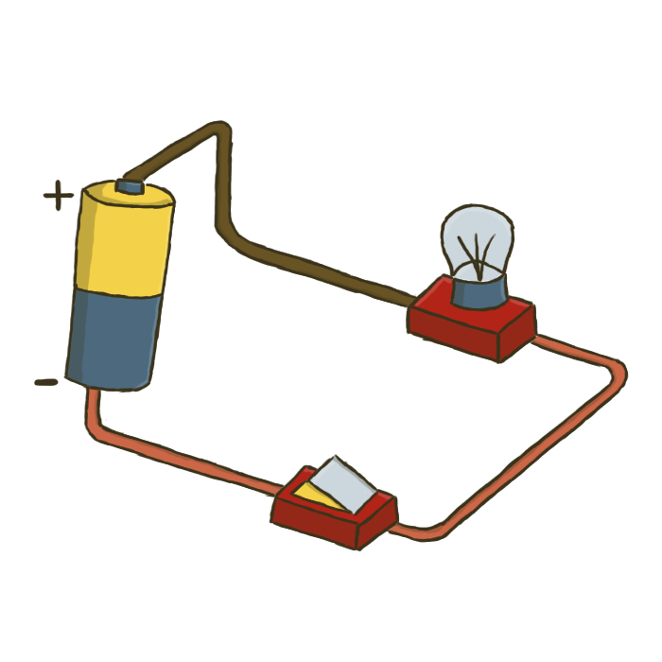
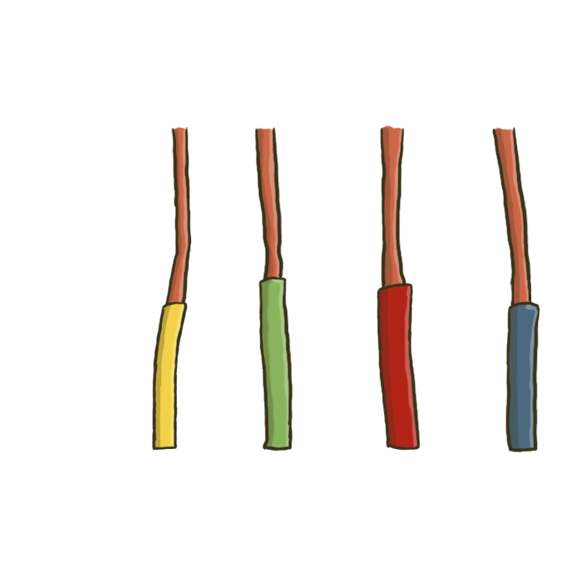
Definiciones
  Circuito eléctrico
  Conductor eléctrico

Slide 12
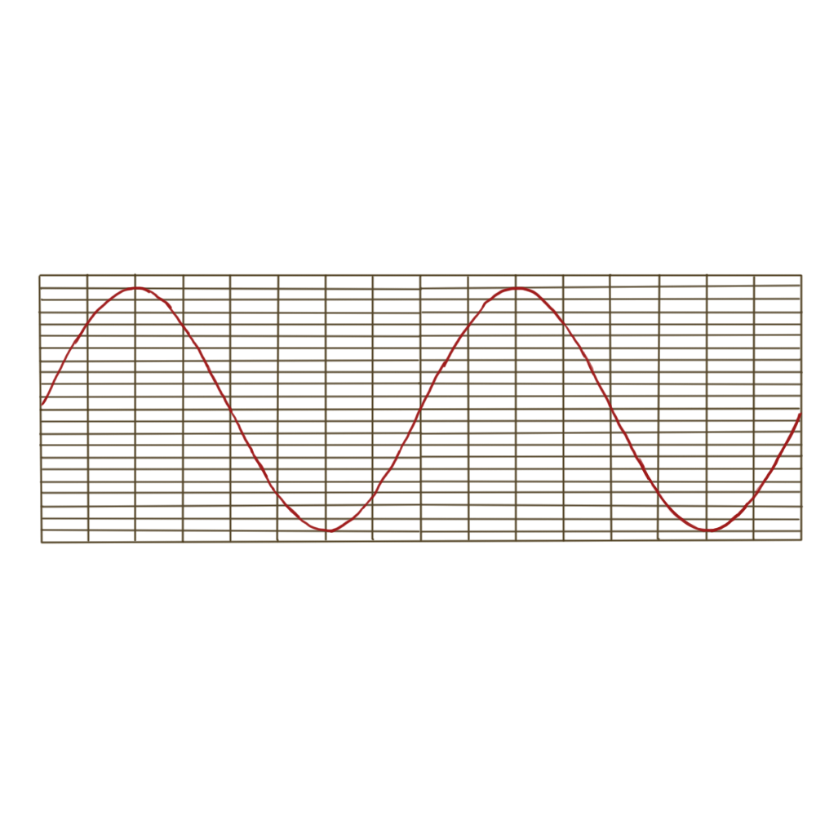
¿Cuáles son los tipos de corriente industrial?
  Corriente monofásica

Slide 13
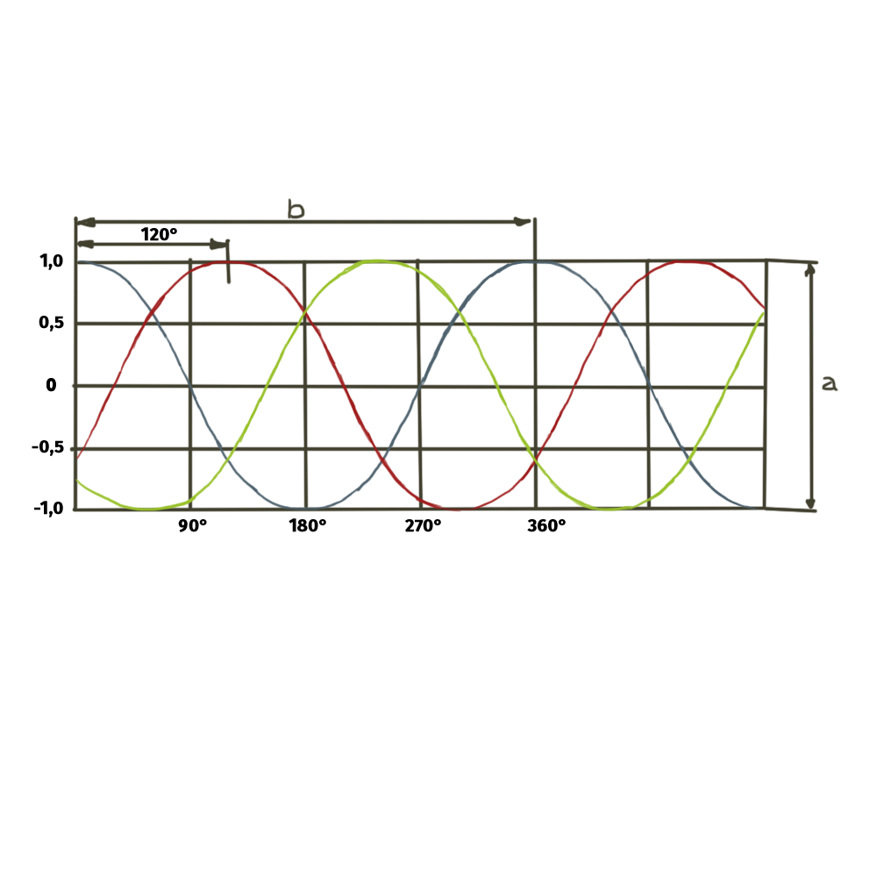
¿Cuáles son los tipos de corriente industrial?
  Corriente trifásica

Slide 14
¿Cuáles son los efectos fisiológicos de la energía según su intensidad?
    • 0-1 mA: Umbral de la percepción.
    • 1-8 mA: Sorpresa fuerte, sin perder control muscular.
    • 9-15 mA: Reacción violenta, separándose del objeto.
    • 16-50 mA: Paralización muscular, fuertes contracciones y dificultad para respirar.
    • 51-100 mA: Puede causar fibrilación ventricular.
    • 101-200 mA: Fatal, siempre con fibrilación ventricular.
    • 201 mA o más: Fuertes contracciones que oprimen el corazón evitando la fibrilación, produce quemaduras y bloqueo nervioso.

Slide 15
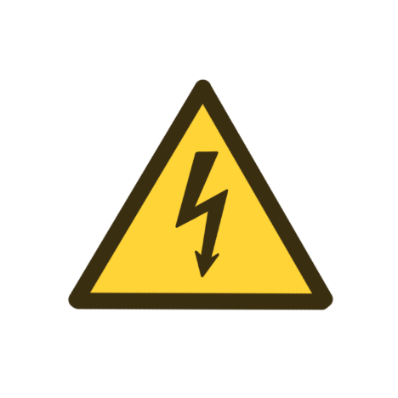
¿A que corresponde el riesgo eléctrico?
    El riesgo eléctrico es la posibilidad de que la corriente eléctrica circule a través del cuerpo humano, pudiendo provocar lesiones de diferente consideración. Un accidente eléctrico se origina sin aparente aviso y es por esto que se deben establecer y respetar los controles previos a la actividad, usar los elementos de protección personal asignados y prestar especial atención a lo que se está haciendo.
    El supervisor debe conocer a cabalidad los diferentes sistemas eléctricos existentes, sus voltajes, amperajes, distancias de seguridad y las consecuencias de éstas al cuerpo humano.

Slide 16
Acciones inseguras o subestándar
  Falta de capacitación.
  Condiciones físicas no aptas para desempeñar una labor determinada.
  No mantener una actitud de autocuidado en todo momento.
  Faltar a las normas de seguridad establecidas.
  No uso o mal uso de elementos de protección personal.
  Falta de planificación en los trabajos.
  Uso de equipos y herramientas en mal estado, por ejemplo esmeriles quebrados, extensiones con cables expuestos, enchufes rotos, etc.
  No uso de probador de voltaje, voltímetro o detector de tensión.
  o sin protección.
  Ejecución de trabajos con métodos inapropiados o sin respetar los métodos existentes.
  Realizar bromas durante el desarrollo del trabajo.
  No respetar distancias de seguridad de líneas de tensión o cableado.
  Realizar trabajos en circuitos energizados.
  Sobrecargar alimentadores, tableros y/o enchufes.

Slide 17
Condiciones inseguras o subestándar
  Condiciones climáticas inadecuadas.
  Métodos de trabajo obsoletos o inadecuados.
  Elementos de protección no dieléctricos o fuera de norma.
  Falta de mantención de equipos o herramientas eléctricas.
  Mal funcionamiento de equipos de protección eléctrica, tales como interruptores automáticos, transformadores, puesta a tierra y disyuntores, o falta de ellos.
  Instalaciones eléctricas fuera de norma o realizadas por personal no capacitado.
  Equipos, herramientas y materiales dañados o defectuosos.
  Conexiones hechizas o alteradas.
  Conductores sin aislación o uniones defectuosas.

Slide 18
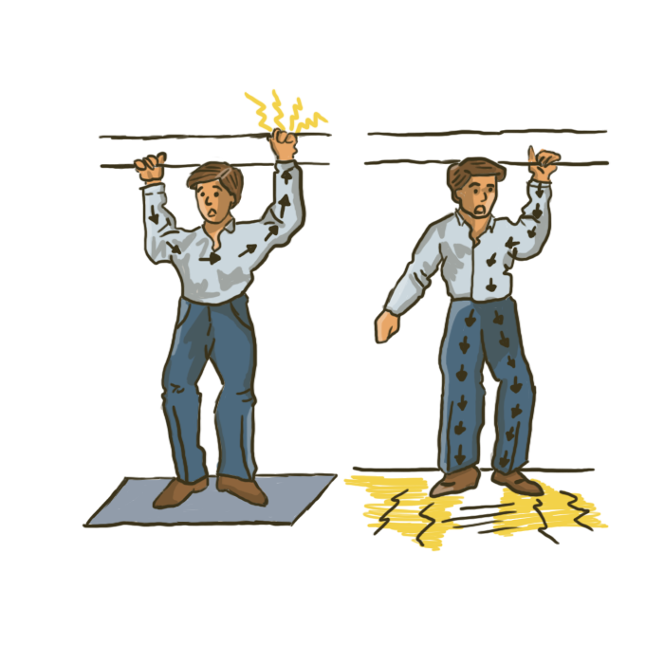
    ¿Cuáles son las formas de contacto con la energía eléctrica?
  Contacto directo

Slide 19
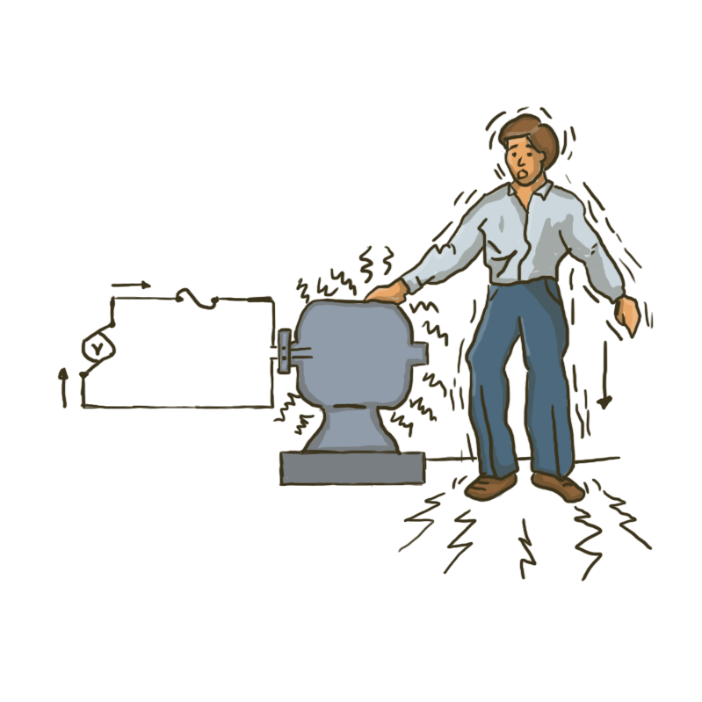
    ¿Cuáles son las formas de contacto con la energía eléctrica?
  Contacto indirecto

Slide 20
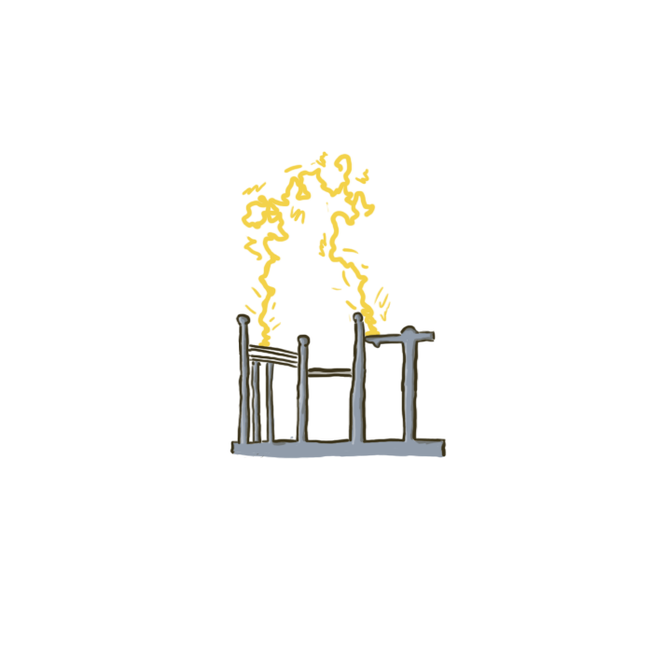
    ¿Cuáles son las formas de contacto con la energía eléctrica?
  Arco eléctrico

Slide 21
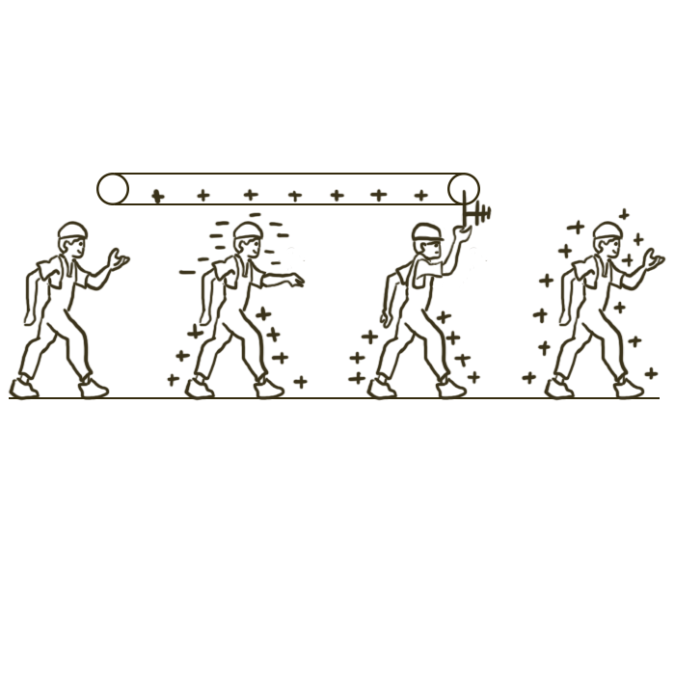
    ¿Cuáles son las formas de contacto con la energía eléctrica?
  Descarga por inducción

Slide 22
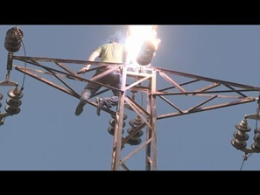
    ¿Cuáles son las formas de contacto con la energía eléctrica?
  Explosión Eléctrica

Slide 23
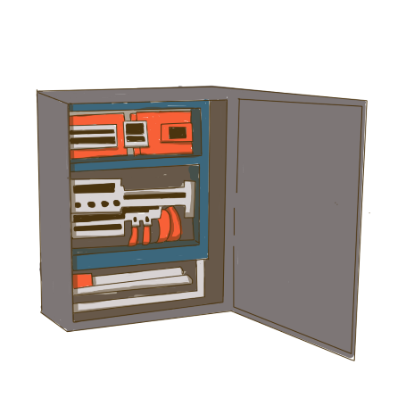
Armarios, tableros y cajas
    • Riesgos: Contacto eléctrico.
    • Medidas preventivas:
    Cuando se realicen trabajos en los equipos, éstos deben encontrarse desenergizados.
    Deben contar con interruptor diferencial, automático y puesta a tierra.
    Los tableros deben encontrarse en buen estado.
    No sobrecargar equipo
    Los tableros deberán encontrarse cerrados con candado u otro medio seguro.
    No ubicar tableros en lugares expuestos a lluvia, agua, humedad, otros.
    La luz piloto del tablero debe encontrarse en buen estado.
    Todo material del tablero debe ser de material no conductor.
    Solo personal autorizado puede manipular los tableros eléctricos.
    No permitir los tableros abiertos y sin sus cubiertas de protección.
    No realizar tomas hechizas.
    La instalación de los tableros debe ser realizada por personal calificado.

Slide 24
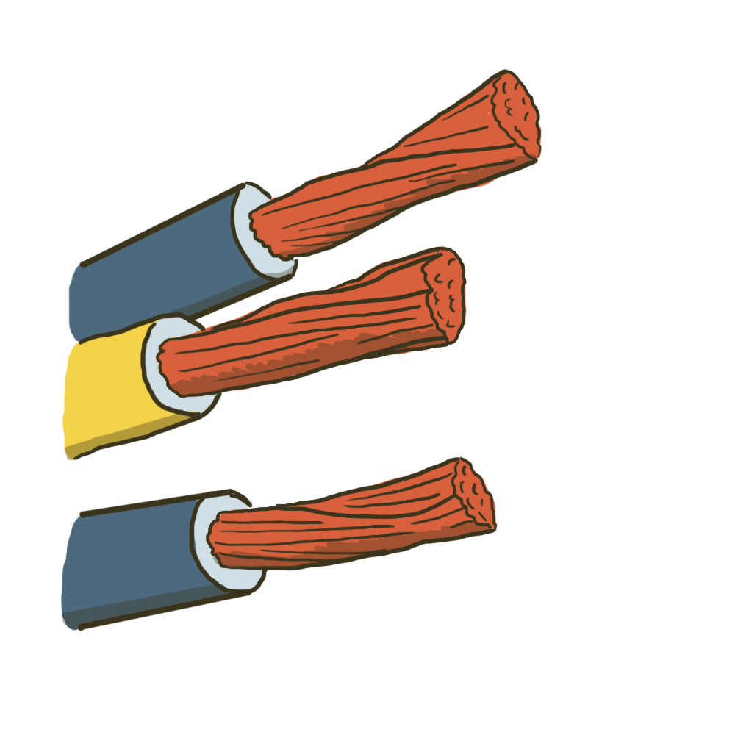
Conductores eléctricos
    • Riesgos: Contacto eléctrico.
    • Medidas preventivas:
    No utilizar conductores con aislantes gastados, dañados o defectuosos.
    Canalizar los conductores a la vista.
    Revisión permanente de los conductores.
    No parchar.
    Eliminar todo cableado en malas condiciones (alambre expuesto).
    No utilizar conductores con uniones defectuosas o sin aislación.

Slide 25
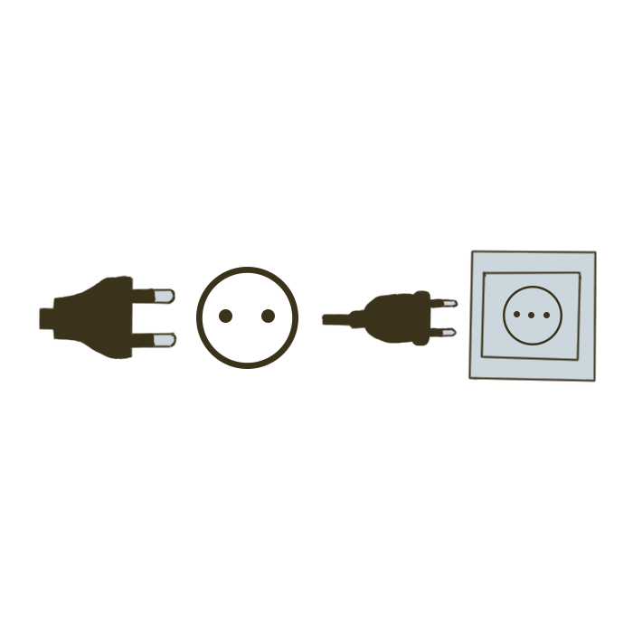
Enchufes
  • Riesgos: Contacto eléctrico.
  • Medidas preventivas:
  No sobrecargar enchufes.
  No utilizar enchufes dañados o defectuosos.
  No utilizar tomas de corriente deteriorados o rotos.
  No introducir otro tipo de artefactos a los orificios de los enchufes.
  Solo utilizar enchufes compatibles al país (domiciliario e industrial).
  Las tomas de corriente y enchufes no deben manipularse con las manos o cuerpo mojados.

Slide 26
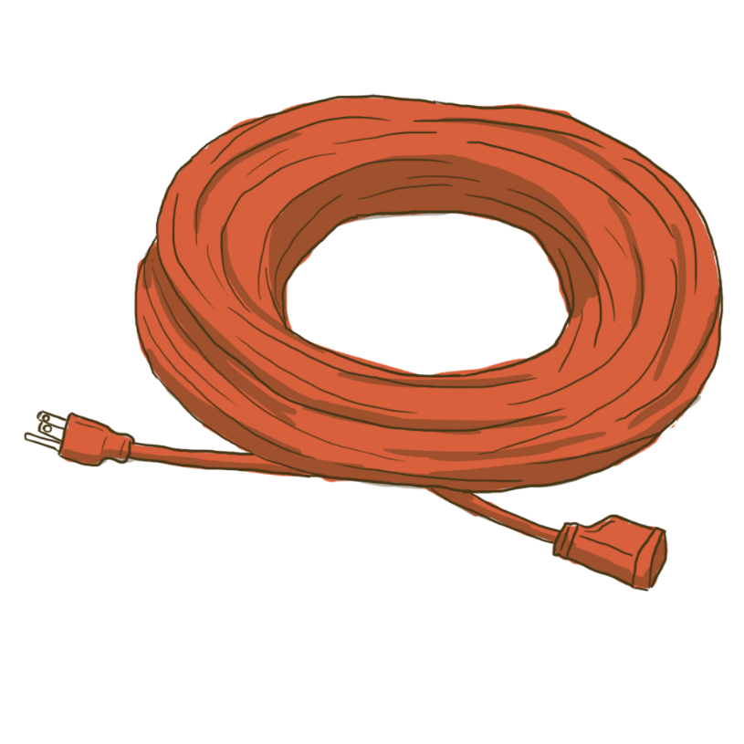
Extensiones eléctricas
    • Riesgos: Contacto eléctrico.
    • Medidas preventivas:
    Ubicar extensiones en altura, con el objeto de no ser pisadas.
    No parchar.
    Utilizar enchufes en buen estado.
    No arrastrar ni tirar los cables.
    Permitir sólo extensiones con cable blindado.

Slide 27
Medidas preventivas generales para el riesgo eléctrico
  Verificar la presencia de energía eléctrica.
  Utilizar elementos de seguridad correspondientes a riesgo eléctrico (dieléctricos).
  Cumplir los procedimientos de trabajo establecidos.
  Usar probador de voltaje, voltímetros y detectores de tensión.
  Capacitación del personal.
  Puesta a tierra: El objetivo de esta medida preventiva es controlar los posibles efectos derivados de la puesta en tensión de la instalación o línea eléctrica.
  Puesta a Tierra de Bloqueo: Conjunto de equipos trifilares de puesta a tierra, destinados a cortocircuitar los conductores de una línea entre si y conectar el conjunto sólidamente a tierra.

Slide 28
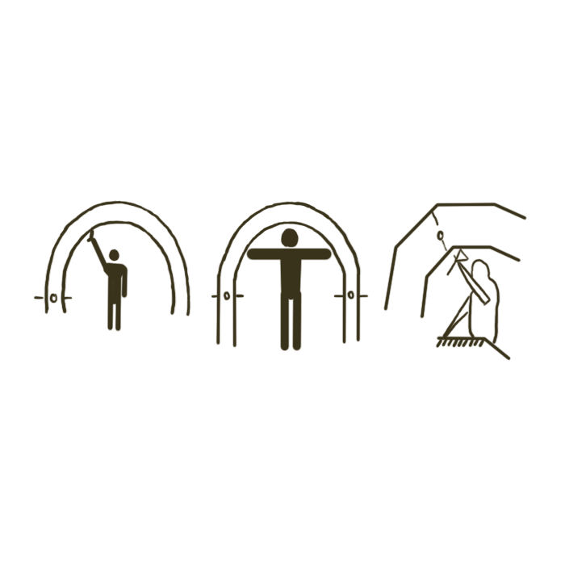
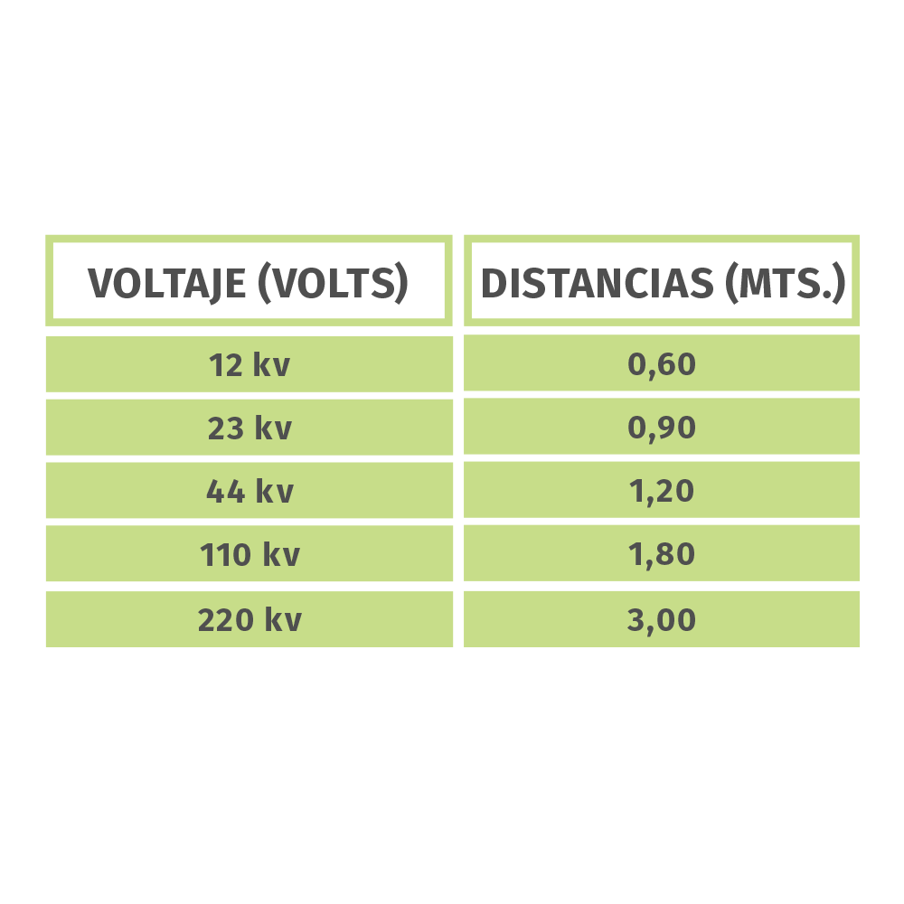
Medidas preventivas generales para el riesgo eléctrico
  Distancia de seguridad: Se entenderá por Distancia de Seguridad (D) a la mínima distancia que deberá mantener el trabajador o elemento conductor que manipule, con los circuitos energizados circundantes, a fin de prevenir accidentes por contacto directo o arcos eléctricos.
  Distancia mínima: Con la finalidad de evitar contactos directos con equipos o redes energizadas de baja tensión; corresponde a 0.30 metros.
  Utilización de dispositivos de seguridad eléctrica, tales como interruptores magneto-térmicos, diferenciales, aislantes, cortacircuitos.
  Señalización de áreas de trabajo.
  Utilización de candados o tarjetas de bloqueo de equipos

Slide 29
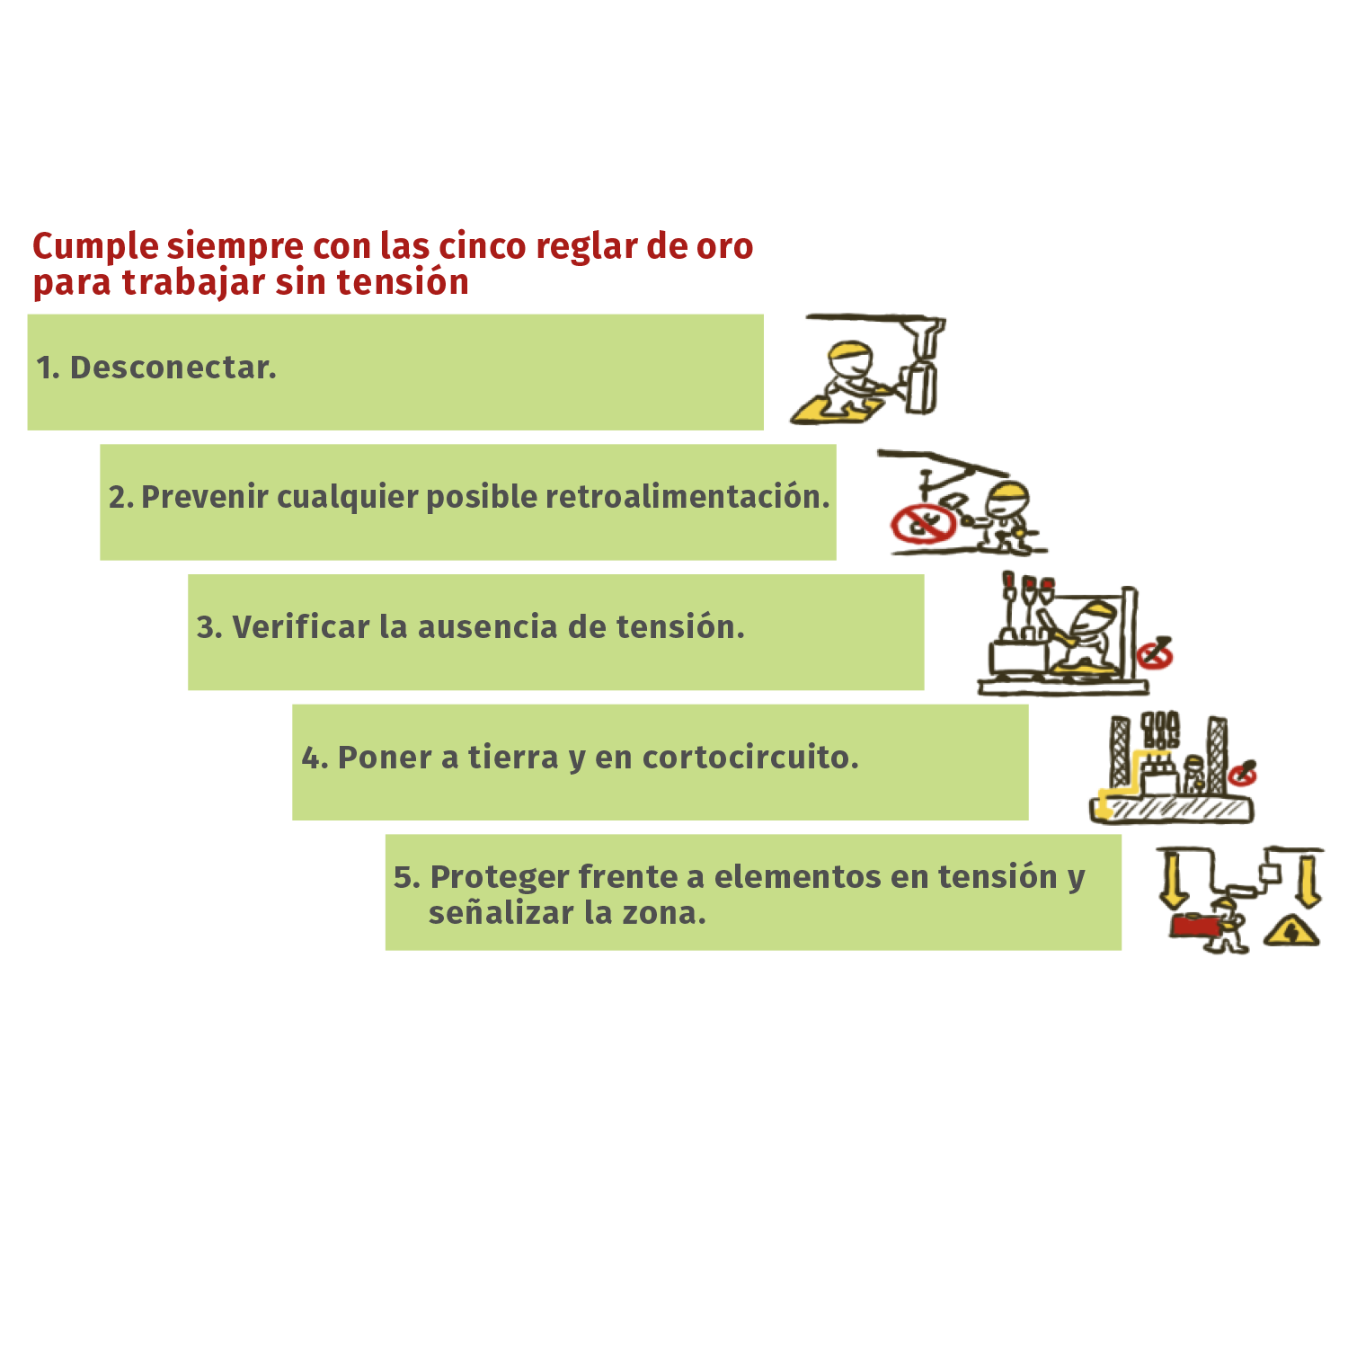
Reglas de oro

Slide 30

¿Cuáles son los elementos de protección personal?
  Casco de seguridad dieléctrico de acuerdo a lo establecido en NCH 461-2001:
  Aislamiento eléctrico NCH 461-2001.
  Clase A: Durante el ensayo deben soportar una tensión de 30000 V.
  Clase B: Durante el ensayo deben soportar una tensión de 2200 V.
  Antiparras que deben proteger ante la posibilidad de arco eléctrico.
  Guantes dieléctricos para alta tensión.
  Zapatos de seguridad aislantes o dieléctricos (con simbología color azul, voltajes inferiores a 600V).
  Sistema de protección de caídas dieléctrico.
  Herramientas de trabajo dieléctricas.
  Otros accesorios dieléctricos (alfombras, banquetas, escalas, mantas, cobertores, plataformas aisladas).

Slide 31
Trabajo práctico
Unidad de competencia: Realizar un trabajo de forma segura con conciencia al riesgo expuesto.
Recursos: Guía de trabajo práctico.
Instrucciones:
Formar grupos de 5 o 6 integrantes.
Cada grupo imagina una situación (incidente o accidente) de riesgo eléctrico y la describe detalladamente en la primera parte de la guía entregada. Luego entregan su hoja al facilitador, quien la entregará a un grupo distinto.
Los participantes deben analizar la situación de riesgo recibida (que elaboró otro grupo) y determinar las acciones y condiciones inseguras o subestándar involucradas en esta situación, así como también las medidas preventivas adecuadas para evitar el riesgo eléctrico.

Slide 32
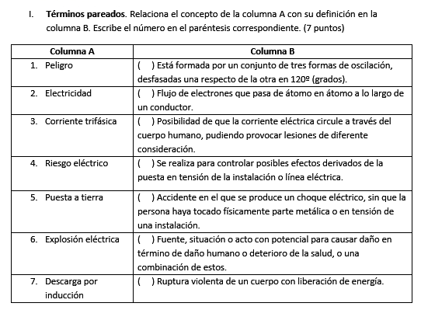
Revisión guía curso Control de riesgos eléctricos

Slide 33
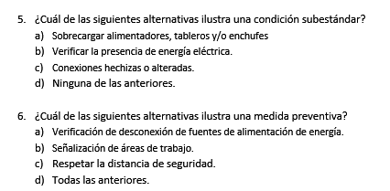
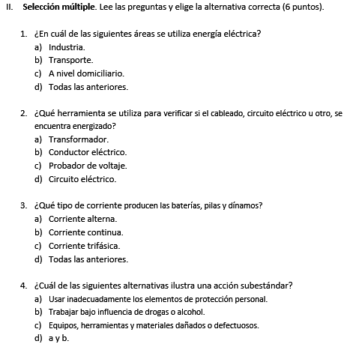
Revisión guía curso Control de riesgos eléctricos

Slide 34
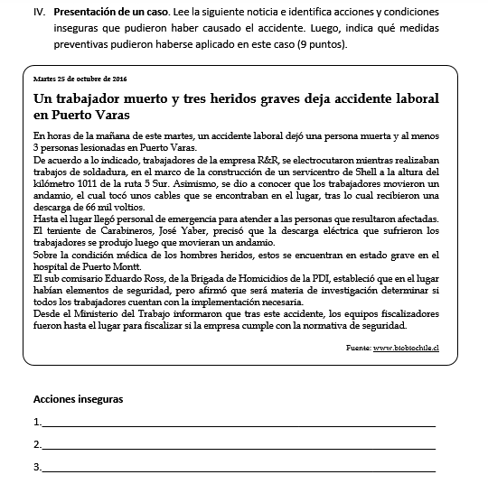
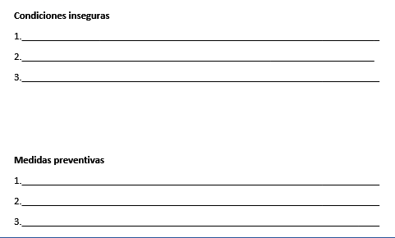
Revisión guía curso Control de riesgos eléctricos

Slide 35
Control de riesgos eléctricos

